Slide 1

“RENDICIÓN DE CUENTAS DE TITULARES Y TRANSFERENCIA DE GESTIÓN”
POR CESE EN EL CARGO
ELECCIONES REGIONALES Y MUNICIPALES
PERIODO 2019 - 2022
DIRIGIDO A:
Responsables de los Sistemas Administrativos
Operadores del Proceso de Rendición de Cuentas de Titulares y Transferencia de Gestión
Unidades Orgánicas de Apoyo (Sistemas Administrativos)
Unidades Orgánicas de Línea y Unidades Orgánicas de Asesoramiento
DIRECTIVA N°016-2022-CG/PREVI
Resolución de Contraloría N°267-2022-CG
SETIEMBRE 2022
OCTUBRE 2022
Subgerencia de Prevención e Integridad
Gerencia de Prevención y Auditoria de Desempeño

Slide 2
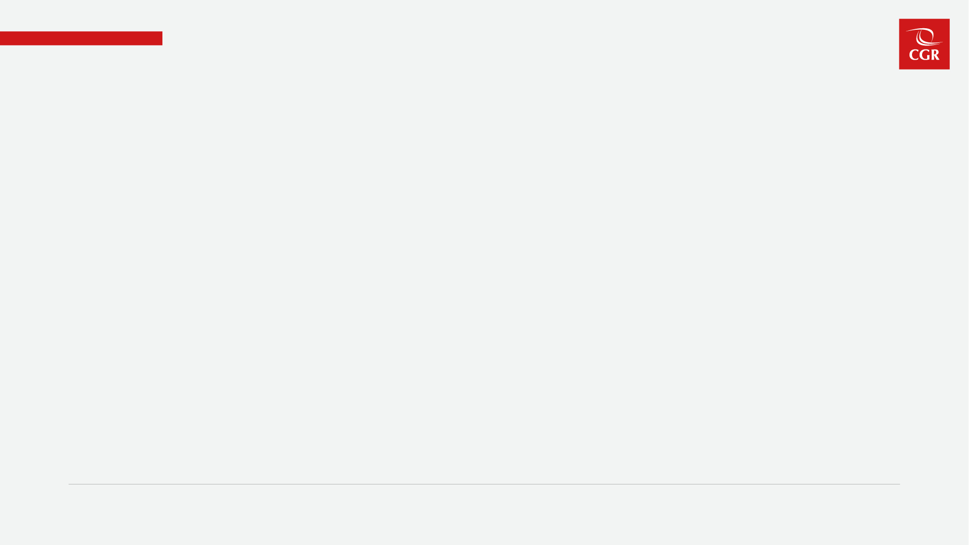
Finalidad
Secciones del informe de RCT y TG
Hitos de la RCT y TG
Estructura del Informe RCT y TG
Formato Específico del Sistema Administrativo
Directorio

Slide 3
Finalidad

Slide 4
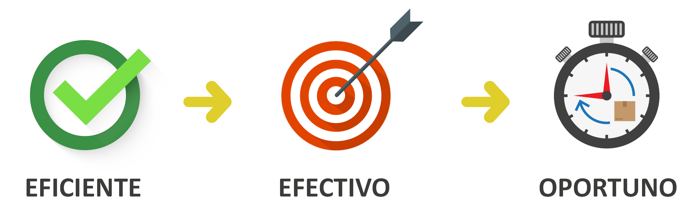
Finalidad de los procesos Rendición de Cuentas de Titulares (RCT) Y Transferencia de Gestión (TG)
01
RCT
02
TG
03
RCT y TG
Informar los resultados en el cumplimiento de los objetivos institucionales de la gestión en el uso de los fondos o bienes del Estado, principalmente sobre el estado situacional de los sistemas administrativos, indicadores de eficacia e identificación de los servicios públicos prestados y sus resultados por cada servicio.
Informar sobre los temas urgentes de importancia para una transferencia de gestión efectiva que permita asegurar y fomentar la continuidad de la prestación, en beneficio de la ciudadanía y la rendición de cuentas.
.
Promover una cultura de integridad, probidad, honestidad y transparencia de la gestión pública en un periodo de cambio de gestión.
Transparentar la prestación de los bienes y servicios públicos de acuerdo a la normativa aplicable para el ejercicio del control social.
Beneficio para la ciudadanía
Fuente: Subgerencia de Prevención e Integridad

Slide 5
Secciones del Informe de Rendición de Cuentas de Titulares y Transferencia de Gestión

Slide 6
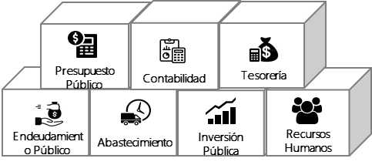
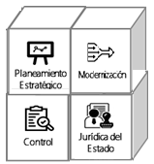







Secciones del Informe de Rendición de Cuentas de Titulares
Sección I
Sección II
Información de los Sistemas Administrativos
Indicadores de eficacia y otros relacionados a la entidad
PLIEGO
Salud
Agropecuaria
Trabajo
Planeamiento y Gestión
Transportes y Comunicaciones
UNIDADES EJECUTORAS
Saneamiento
Educación
Sección III
Sección IV
Relación de servicios públicos que brinda la entidad
Resultados de la gestión del Titular por cada servicio público
Sobre las actividades realizadas para mejorar la calidad de servicios públicos y la ejecución de inversiones (Productos)
Información estructurada y no estructurada
Información articulada con la Gestión del Riesgos del Control Interno
Fuente: Subgerencia de Prevención e Integridad

Slide 7
Transferencia de Gestión
5ta Sección:
Transferencia de Gestión
01
Asuntos de prioritaria atención de cada uno de los sistemas administrativos
04
Instrumentos de Gestión en elaboración
02
1
05
Conflictos Sociales
Servicios Básicos
03
06
Gestión Documental (correlativos y archivos)
2
Negociación Colectiva
Notas:
1 Anexos: Servicios Básicos en locales
2 Anexos: Documentos que se custodian en los archivos que integran el Sistema de Archivos de la entidad
Anexos : Cumplimiento normativo y actividades del Archivo Regional en el marco del Sistema Nacional de Archivos
Fuente: Subgerencia de Prevención e Integridad

Slide 8
Plazos : Hitos del proceso de la Rendición de Cuentas de Titulares y Transferencia de Gestión

Slide 9
Informes de Rendición de Cuentas de Titulares
Periodo y plazo de presentación
Informe
Periodo
Fecha de reportar
Informe de Rendición de Cuentas
por Cese
Inicial
Desde el 01 de enero del último año de su gestión o desde el inicio de su gestión (en el caso que se produzca en el último año de su gestión).
Hasta el último día calendario del mes anterior de la fecha de elecciones, como fecha de corte.
Del 01/01/2022 al 30/09/2022
1
Informe de Rendición de Cuentas
por Cese
Actualizado
Desde el 01 de enero del último año de su gestión o desde el inicio de su gestión (en el caso que se produzca en el último año de su gestión).
Hasta el cuarto día hábil anterior al 31 de diciembre, como fecha de corte.
Del 01/01/2022 al 23/12/2022
2
Informe de Rendición de Cuentas
por Cese
Final
Desde el 01 de enero del último año de su gestión o desde el inicio de su gestión (en el caso que se produzca en el último año de su gestión).
Hasta el 31 de diciembre, como fecha de corte.
Del 01/01/2022 al 31/12/2022
Fuente: Subgerencia de Prevención e Integridad
1. Desde el 01 de enero o desde el inicio de su gestión.
2. Se considera feriado los días 26 y 30, así como los feriados regionales, de corresponder.

Slide 10
Informe de Transferencia de Gestión
Periodo y plazo de presentación
Informe
Periodo
Fecha de reportar
Informe de Transferencia de Gestión
Desde el 01 de enero del 2019 o desde el inicio de su gestión.
Hasta el cuarto día hábil anterior al 31 de diciembre, como fecha de corte.
Del 01/01/2019 al 23/12/2022
1
2
1. Desde el 01 de enero 2019 o desde el inicio de su gestión.
Fuente: Subgerencia de Prevención e Integridad
2. Se considera feriado los días 26 y 30, así como los feriados regionales, de corresponder.

Slide 11
Hitos y Plazos del proceso de Rendición de Cuentas de Titulares
HITOS Y PLAZOS DE LOS INFORMES DE RENDICIÓN DE CUENTAS DE TITULARES
Equipo Titular Saliente
Fecha de corte del IRCT Inicial
Envío del IRCT Inicial
Fecha de corte del IRCT Actualizado
Envío del IRCT Actualizado ¹
Fecha de corte del IRCT Final
Envío IRCT Final para Elecciones
Publicación del IRCT Final para Elecciones
30
15
23
27
31
04
05
SETIEMBRE
NOVIEMBRE
DICIEMBRE
ENERO 2023
¹Considera feriados al lunes 26 y viernes 30 de diciembre de 2022
Ultimo día de Gestión
Subgerencia de Prevención e Integridad

Slide 12
Hitos y Plazos del proceso de Transferencia de Gestión
HITOS Y PLAZOS DEL PROCESO DE TRANSFERENCIA DE GESTION
Equipo Titular Saliente
D.016-2022-CG/PREVI. Sexta Dis. Complem. Transitoria
Hasta 1 día hábil anterior a la firma del Acta TG
Fecha de elecciones municipales generales: 1° domingo de octubre
Ejemplo: Se estima como fecha de proclamación de resultados el mié. 30 de nov
Se considera feriado Lunes 26 y Viernes 30 de Diciembre de 2022
Ratifica/ Reconforma e Instala el ETTS
Envío del Informe de TG
Firma del
Acta de TG
Ultimo día de Gestión
27
28
31
Informe de RCT
Informe de TG
Acta de TG
AGOSTO
DICIEMBRE
ENERO 2023
Equipo Titular Entrante
05
13
28
29
05
Firma del
Acta de TG
Publicación del Acta e
Informe de TG
Conformación del ETTE ²
Instalación de la Comisión de TG ²
Envío del Acta de TG
Hasta 3 días hábiles siguientes a la proclamación de resultados
Hasta 5 días hábiles siguientes a la designación del Equipo Titular Entrante
Hasta 2 días hábiles anteriores a la instalación de la nueva autoridad
Hasta 1 día hábil siguiente a la firma del Acta de TG
Hasta 5 días hábiles siguientes a la firma del Acta de TG

Slide 13
Estructura del
Informe de Transferencia de Gestión

Slide 14
Estructura del Informe de Transferencia de Gestión
(Anexo N°3 de la Directiva N°016-2022-CG/PREVI)
Aplica para
Transferencia de Gestión sin pliego adscrito y empresa relacionada
01
Resumen Ejecutivo
1.1 Naturaleza jurídica y base legal.
1.2 Finalidad y principios.
1.3. Síntesis de la gestión de la entidad.
02
Información General del Proceso de Transferencia de Gestión
2.1 Información General del Titular Saliente.
2.2 Información de los Titulares de los Pliegos, Empresas Relacionadas y Sociedades de Beneficencia.
2.3 Situación y Contexto de la Entidad
2.4 Resultados obtenidos por la Entidad al término de gestión.
2.5 Asuntos de prioritaria atención de la Entidad.
Para Entidades
03
Sección Transferencia de Gestión
3.1 Asuntos de prioritaria atención de los sistemas administrativos.
3.2 Servicios básicos en locales.
3.3 Negociación colectiva
3.4 Instrumentos de gestión en proceso de elaboración o ejecución.
3.5 Conflictos sociales.
3.6 Gestión documental
04
Anexo A: Actas y documento del ETTS
Anexo 4: ITG para empresas
Anexo 5: ITG para Sociedades de Beneficencia
3.1 Documento de Conformación del ETTS
3.2 Acta de Instalación del ETTS
3.3 Acta de Instalación de la Comisión de Transferencia.
05
Anexo B: Informes de Rendición de Cuentas de Titulares
(Ver Anexo N°6 de la Directiva N°016-2022-CG/PREVI)

Slide 15
Gestión Documental
Información del Archivo General de la Nación-Gestión Documental

Slide 16
Sistema Administrativo de Defensa Jurídica del Estado
Información del Sistema Administrativo y su listado de anexos
 | ARCHIVO GENERAL DE LA NACIÓN | A NIVEL DE APLICATIVO
 |  | PLIEGO | EJECUTORA
3.6.1 | TIPO DE SISTEMA DE TRÁMITE DE LA ENTIDAD | X | X
3.6.2. | INSTRUMENTOS NORMATIVOS VIGENTES DE LOS PROCESOS DEL SISTEMA DE TRÁMITE DOCUMENTARIO,, SISTEMA DE ARCHIVOS Y SISTEMA DE GESTIÓN DOCUMENTAL DE LA ENTIDAD | X | X
ANEXOS PARA GOBIERNO REGIONAL, LOCAL
2.1 | CUMPLIMIENTO NORMATIVO Y ACTIVIDADES DE LA ENTIDAD EN EL MARCO DEL SISTEMA NACIONAL DE ARCHIVOS PARA GOBIERNO NACIONAL, REGIONAL Y LOCAL | X | X
3.1 | DOCUMENTOS QUE SE CUSTODIAN EN LOS ARCHIVOS QUE INTEGRAN EL SISTEMA DE ARCHIVOS DE LA ENTIDAD PARA GOBIERNO NACIONAL, REGIONAL Y LOCAL | X | X
ANEXOS ÚNICAMENTE PARA EL GOBIERNO REGIONAL
2.2 | CUMPLIMIENTO NORMATIVO Y ACTIVIDADES DEL ARCHIVO REGIONAL EN EL MARCO DEL SISTEMA NACIONAL DE ARCHIVOS | X
3.2 | DOCUMENTOS QUE CUSTODIA EL ARCHIVO REGIONAL QUE INTEGRA EL SISTEMA NACIONAL DE ARCHIVOS (SOLO PARA GOBIERNOS REGIONALES) | X

Slide 17
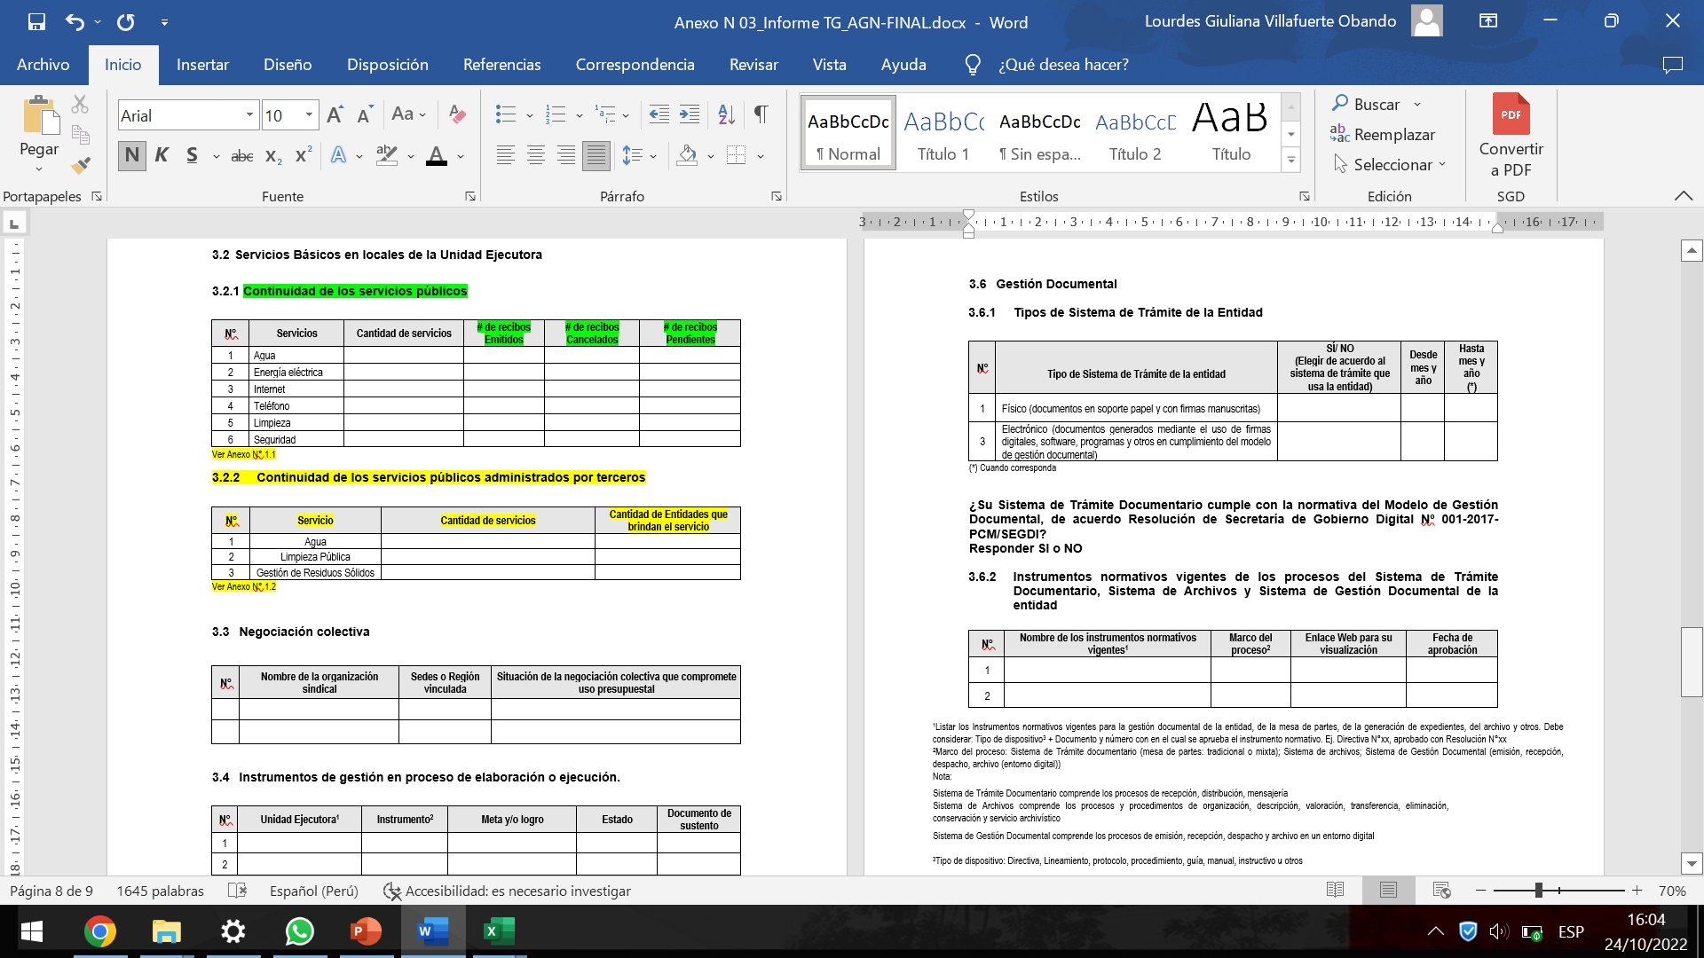
Gestión Documental-Archivo General de la Nación
Cuadro Resumen del Informe (registrado directamente en el aplicativo)
3.6 Gestión Documental –ARCHIVO GENERAL DE LA NACIÓN

Slide 18
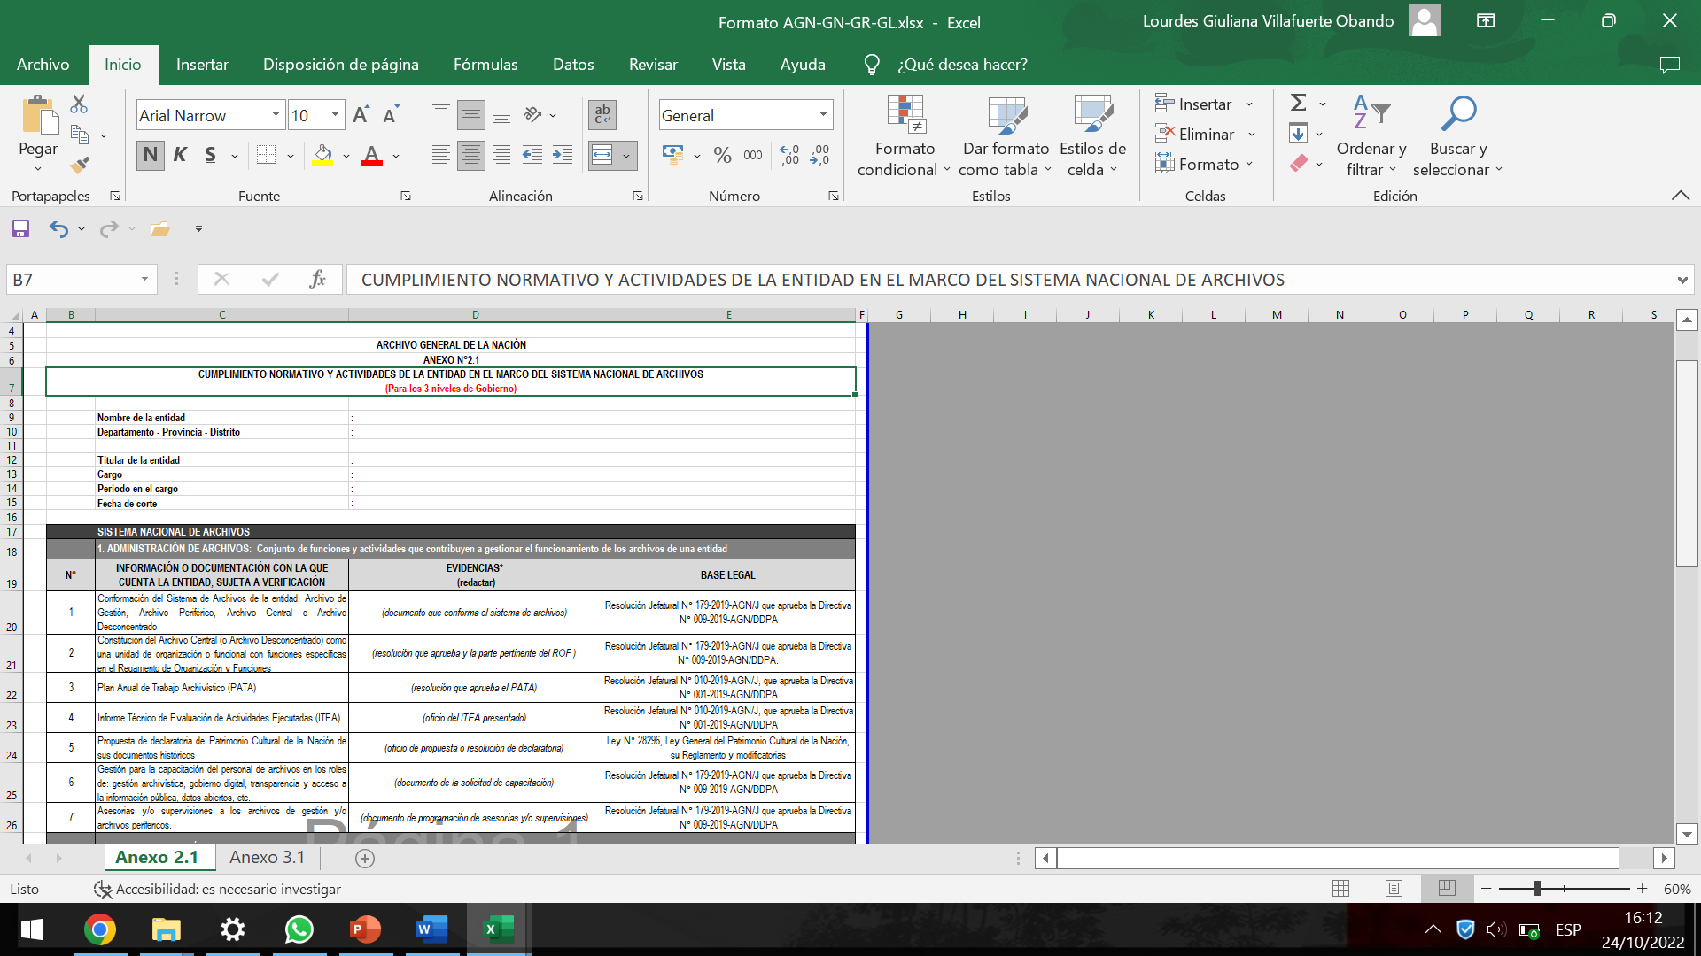
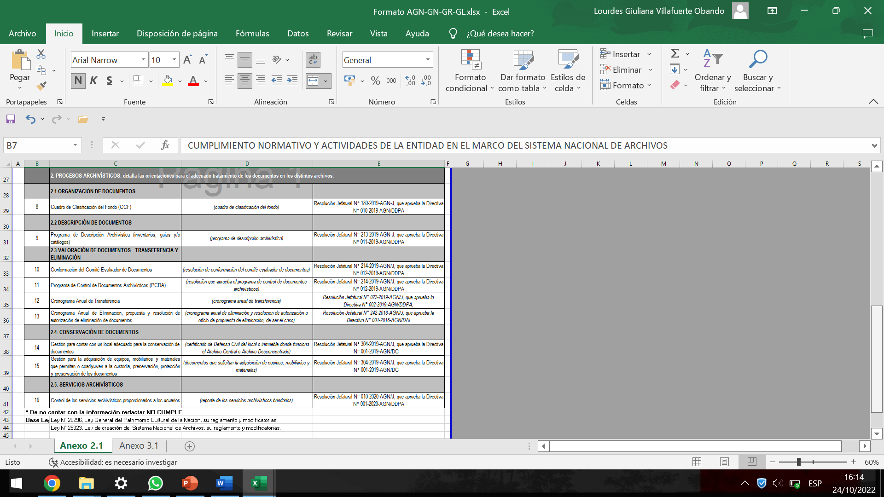
Archivo General de la Nación – Gestión Documental
Anexos (Formatos Excel)
Anexo 2.1 Cumplimiento Normativo y Actividades de la entidad en el Marco del Sistema Nacional de Archivos (Gobierno Regional y Gobierno Local

Slide 19
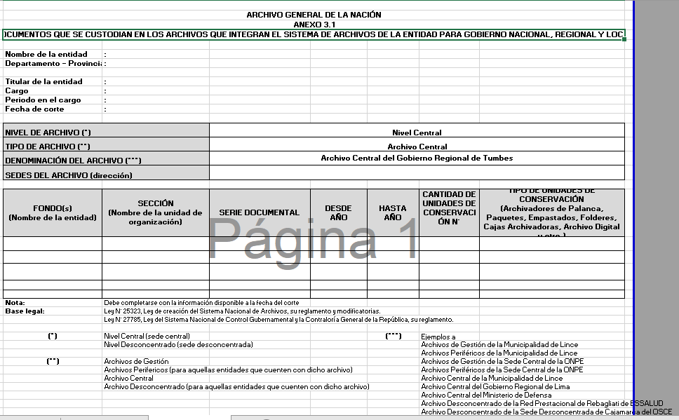
Archivo General de la Nación – Gestión Documental
Anexos (Formatos Excel)
Anexo 3.1 Documentos que custodian en los archivos que integran el Sistema de Archivos de la entidad para Gobierno Regional y Local

Slide 20
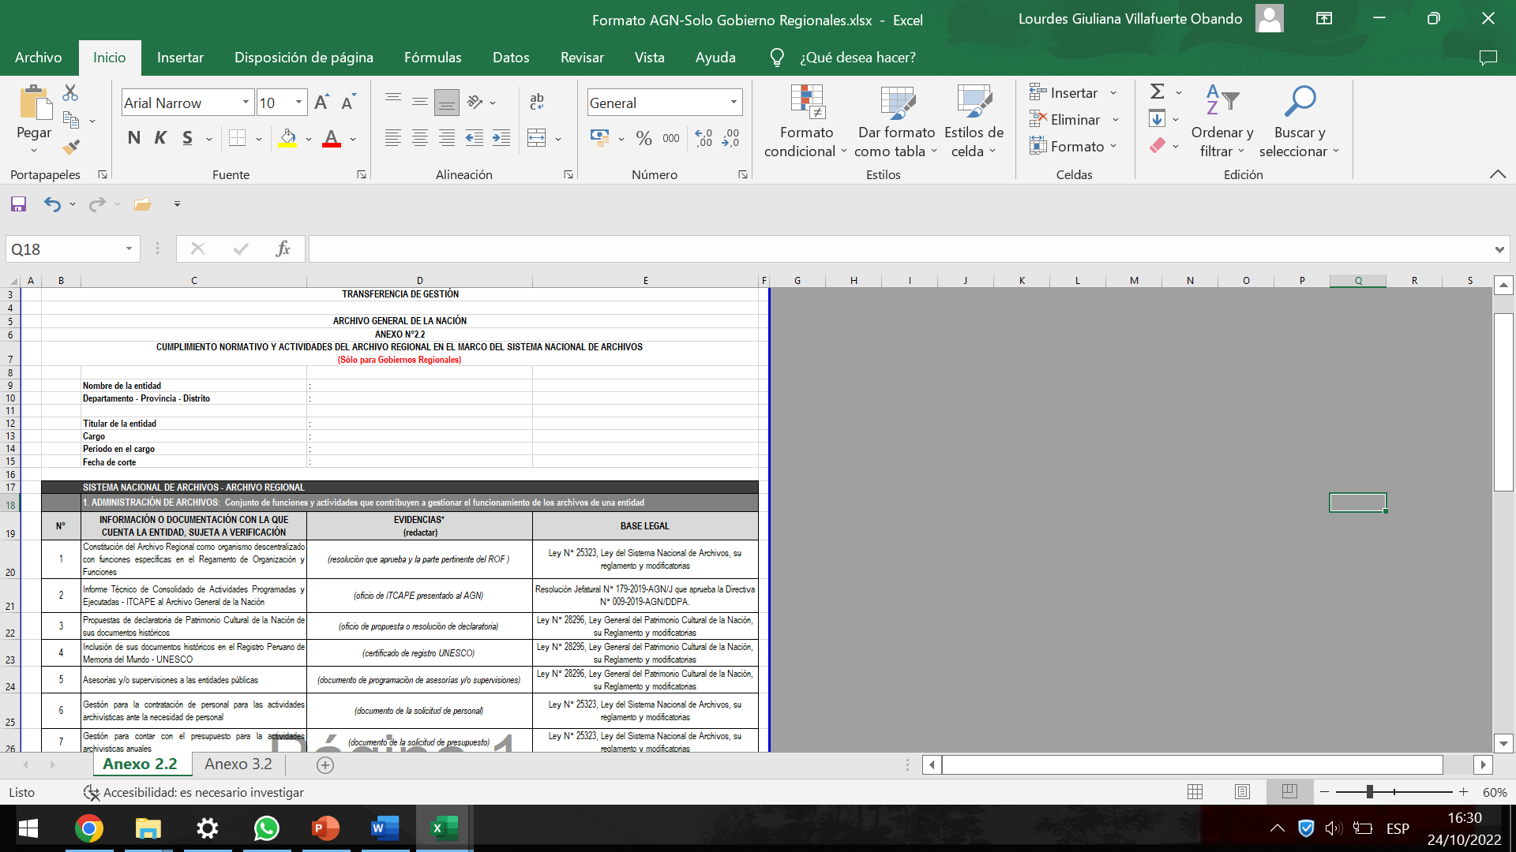
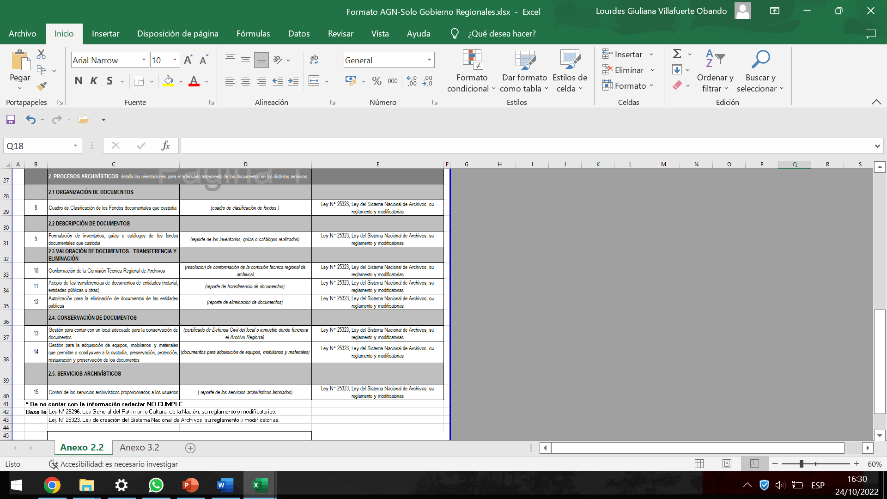
Archivo General de la Nación – Gestión Documental
Anexos (Formatos Excel)
Anexo 2.2.- Cumplimiento Normativo y Actividades de la entidad en el Marco del Sistema Nacional de Archivos
(ÚNICAMENTE Gobierno Regional)

Slide 21
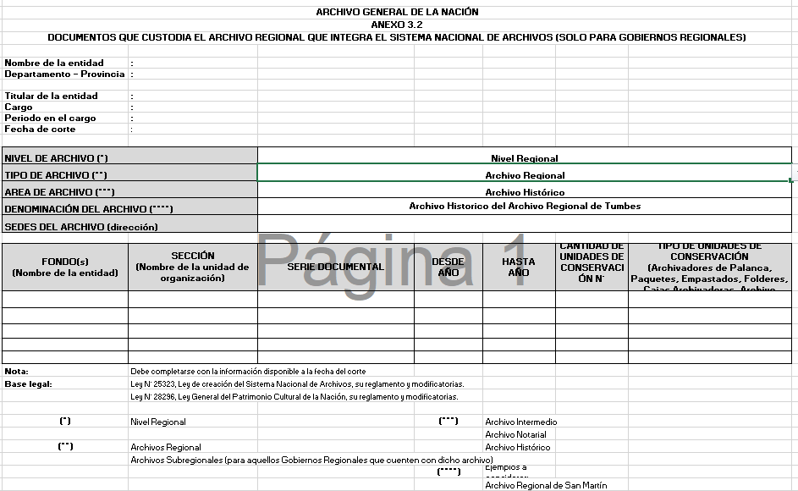
Archivo General de la Nación – Gestión Documental
Anexos (Formatos Excel)
Anexo 3.2.- Documentos que custodian en los archivos que integran el Sistema de Archivos
(ÚNICAMENTE para Gobierno Regional)

Slide 22
Sistema Nacional de Archivos - ARCHIVO GENERAL DE LA NACIÓN
Directiva N° 0016-2022-CG/PREVI
“Rendición de Cuentas de Titulares y Transferencia de Gestión”
RESOLUCIÓN DE CONTRALORÍA N° 267-2022-CG
INSTRUCTIVO PARA LLENADO DEL INFORME DE TRANSFERENCIA DE GESTIÓN DEL PUNTO 3.6 Y 6 - LOS ANEXOS (2 Y 3), CORRESPONDIENTE AL SISTEMA NACIONAL DE ARCHIVOS

Slide 23
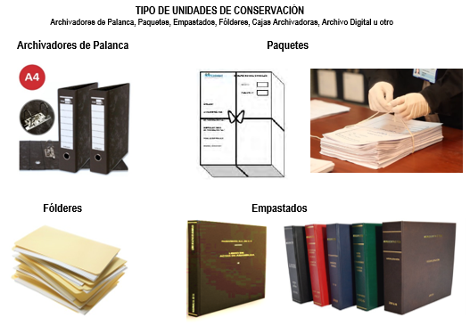
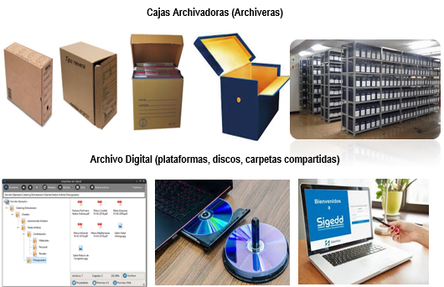
Sistema Nacional de Archivos - ARCHIVO GENERAL DE LA NACIÓN
Consideraciones Previas
Qué es una Unidad de Conservación (o Archivamiento)
Corresponde al material adecuado en el que se ubican los documentos para su archivo y conservación, como cajas archivadoras (archiveras), archivadores, carpetas, sobres, estuches, legajos, paquetes u otros.

Slide 24
Sistema Nacional de Archivos - ARCHIVO GENERAL DE LA NACIÓN
Consideraciones Previas
Ejemplos:
Presidencia del Consejo de Ministros
Ministerio de Justicia
Gobierno Regional de Lima
Municipalidad Provincial de Tarata
Municipalidad Distrital de San Antonio
Empresa Activos Mineros
Universidad Nacional Mayor de San Marcos
Beneficencia de Lima
Qué es un fondo documental
Corresponde a todos los documentos producidos (emitidos y recibidos) en la Entidad Pública, por todas las unidades de organización (productores) en el ejercicio de sus funciones o en el desarrollo de sus actividades, estructurados de acuerdo a criterios orgánicos, funcionales o mixtos.

Slide 25
Sistema Nacional de Archivos - ARCHIVO GENERAL DE LA NACIÓN
Consideraciones Previas
Qué es una sección (sección documental)
Conjunto de documentos que corresponden a la división de un fondo documental. Para la identificación de cada sección se toma en cuenta la unidad de organización o división funcional de la entidad pública sin mencionar el nivel jerárquico.
Ejemplos:
Despacho Ministerial
Gabinete de Asesores
Gerencia de Planeamiento y Presupuesto
Oficina de Personal
Área de Cobranzas

Slide 26
Sistema Nacional de Archivos - ARCHIVO GENERAL DE LA NACIÓN
Consideraciones Previas
Qué es una serie (serie documental)
Es el conjunto de documentos que poseen características comunes, producido por una unidad de organización en el ejercicio de sus actividades o funciones, regulado por una norma jurídica y/o procedimiento y que, por consiguiente, son archivados, clasificados y evaluados como unidad. El nombre de la serie es claro, conciso, de preferencia que sea irrepetible en otras series, salvo se precise ello en una norma o base legal. Evitar nombrar las series empleando únicamente el tipo documental, siglas o abreviaturas.
Ejemplos:
Resoluciones Ministeriales
Comprobantes de Pago
Informes Legales
Legajos de Personal
Licitaciones Públicas
Resoluciones
Correspondencia (oficios, cartas, memorandos, informes, notas, proveídos)
Notas de Ingreso
Libros Mayores

Slide 27
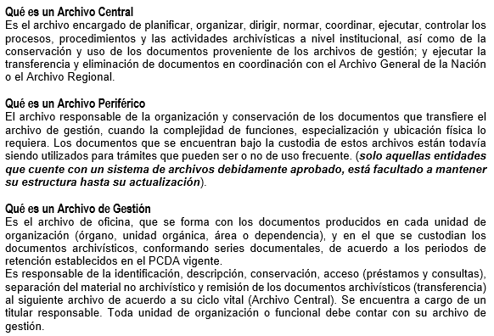
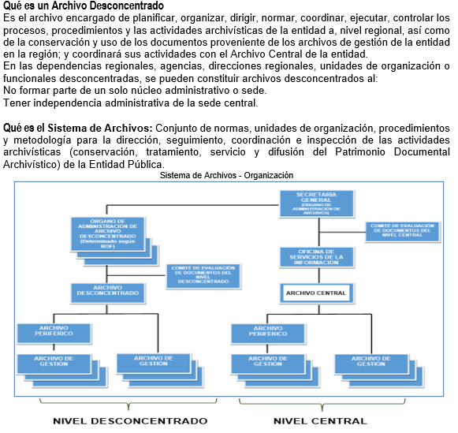
Sistema Nacional de Archivos - ARCHIVO GENERAL DE LA NACIÓN
Consideraciones Previas

Slide 28
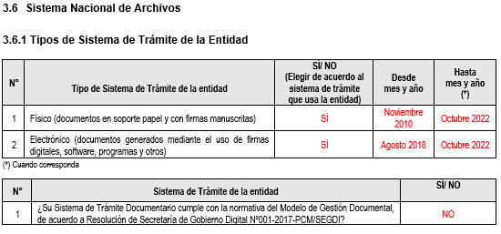
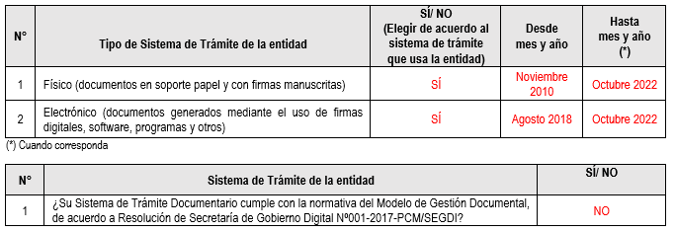
Sistema Nacional de Archivos - ARCHIVO GENERAL DE LA NACIÓN
FORMA DE RELLENAR PARA UNA ENTIDAD DE LOS 3 NIVELES DE GOBIERNO

Slide 29
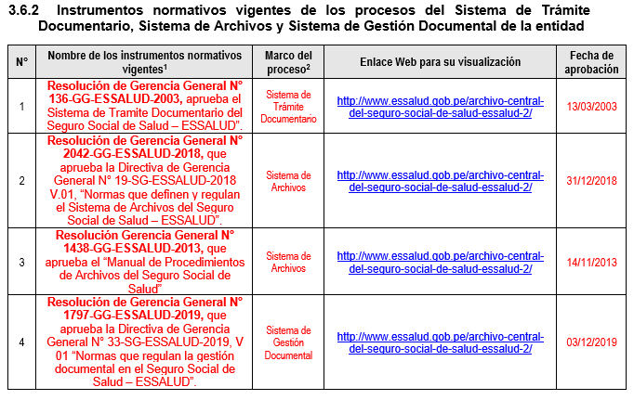
Sistema Nacional de Archivos - ARCHIVO GENERAL DE LA NACIÓN

Slide 30
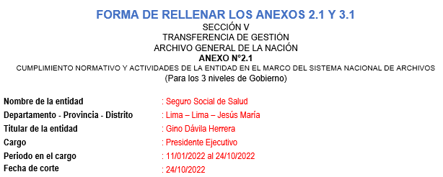
Sistema Nacional de Archivos - ARCHIVO GENERAL DE LA NACIÓN

Slide 31
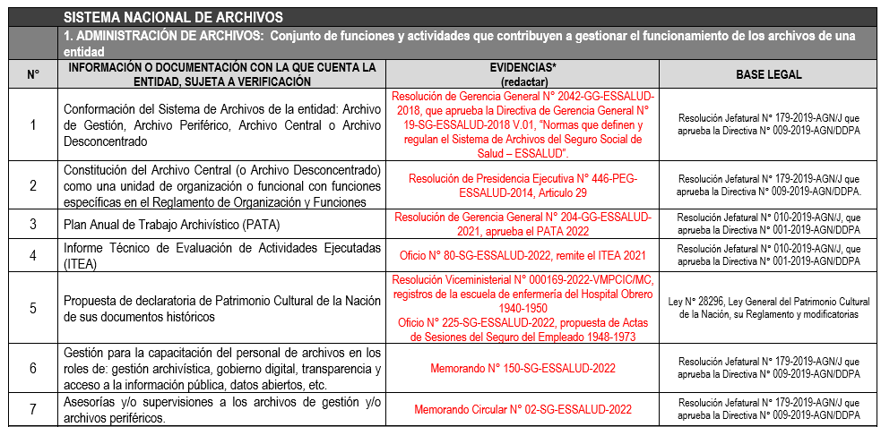
Sistema Nacional de Archivos - ARCHIVO GENERAL DE LA NACIÓN

Slide 32
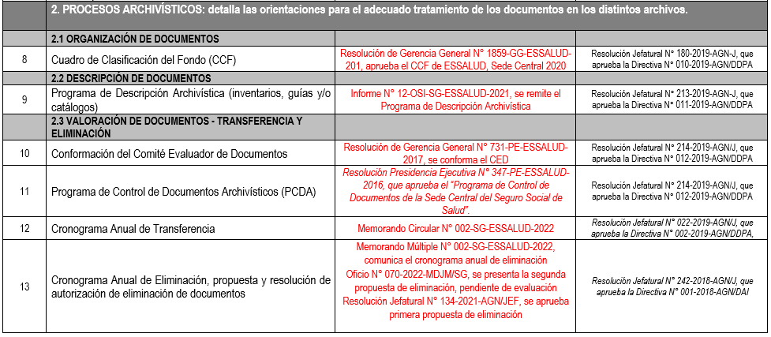
Sistema Nacional de Archivos - ARCHIVO GENERAL DE LA NACIÓN

Slide 33
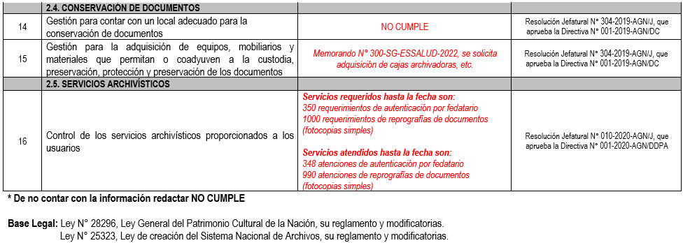
Sistema Nacional de Archivos - ARCHIVO GENERAL DE LA NACIÓN

Slide 34
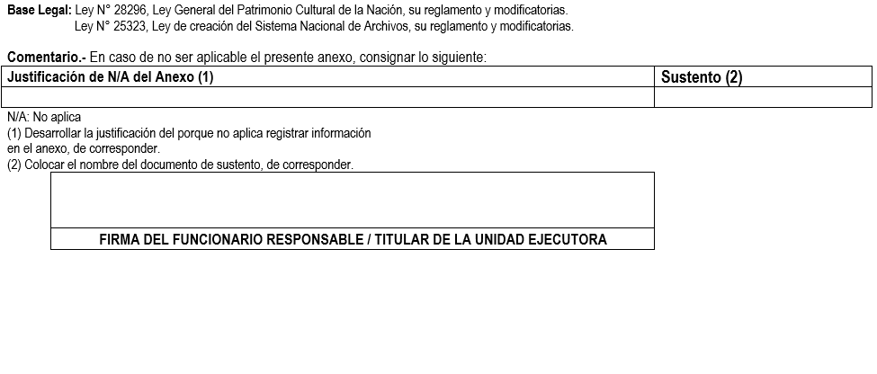
Sistema Nacional de Archivos - ARCHIVO GENERAL DE LA NACIÓN

Slide 35
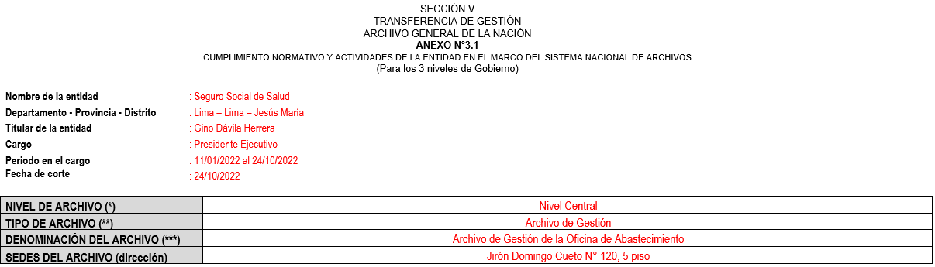
Sistema Nacional de Archivos - ARCHIVO GENERAL DE LA NACIÓN

Slide 36
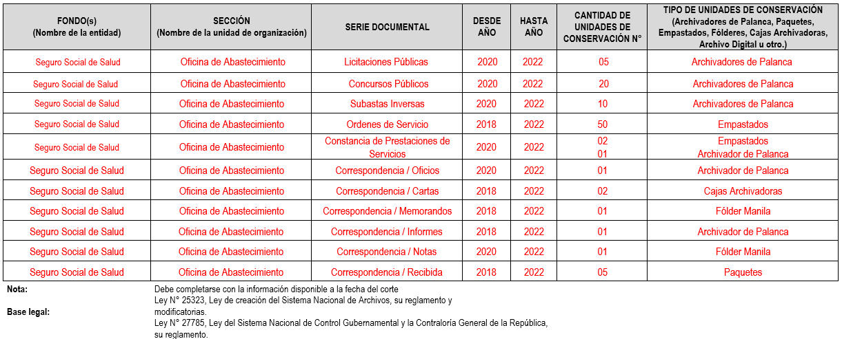
Sistema Nacional de Archivos - ARCHIVO GENERAL DE LA NACIÓN

Slide 37
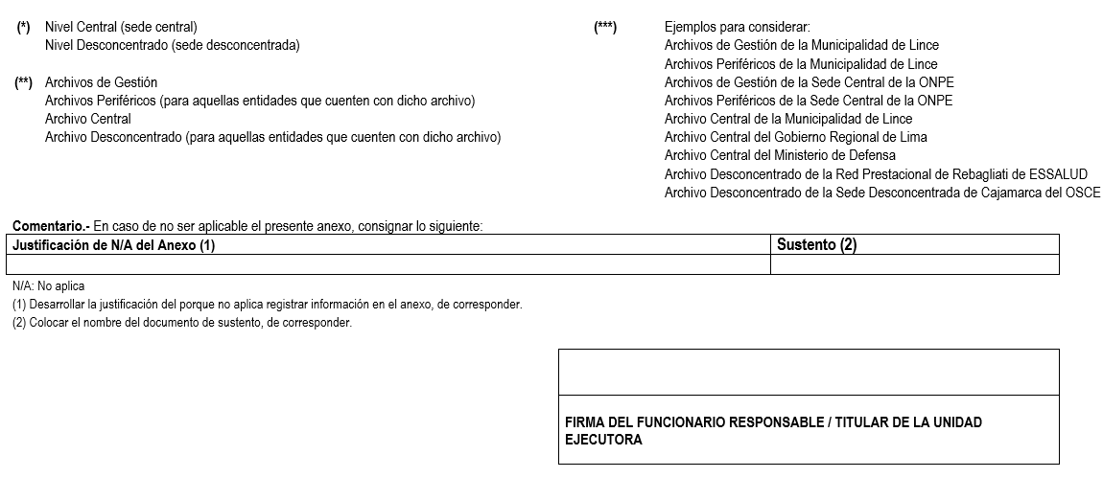
Sistema Nacional de Archivos - ARCHIVO GENERAL DE LA NACIÓN

Slide 38
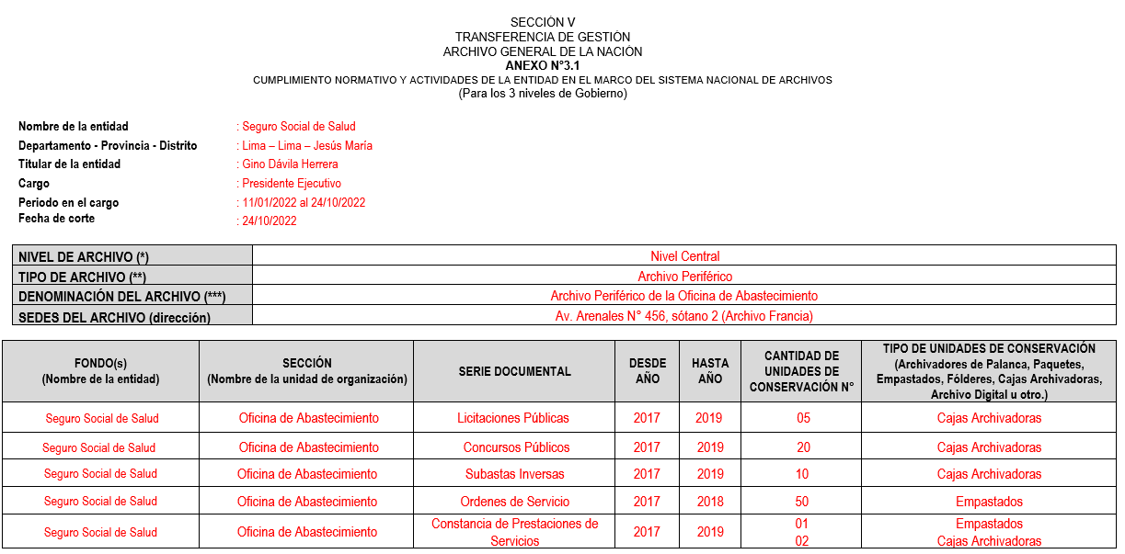
Sistema Nacional de Archivos - ARCHIVO GENERAL DE LA NACIÓN

Slide 39
Sistema Nacional de Archivos - ARCHIVO GENERAL DE LA NACIÓN

Slide 40
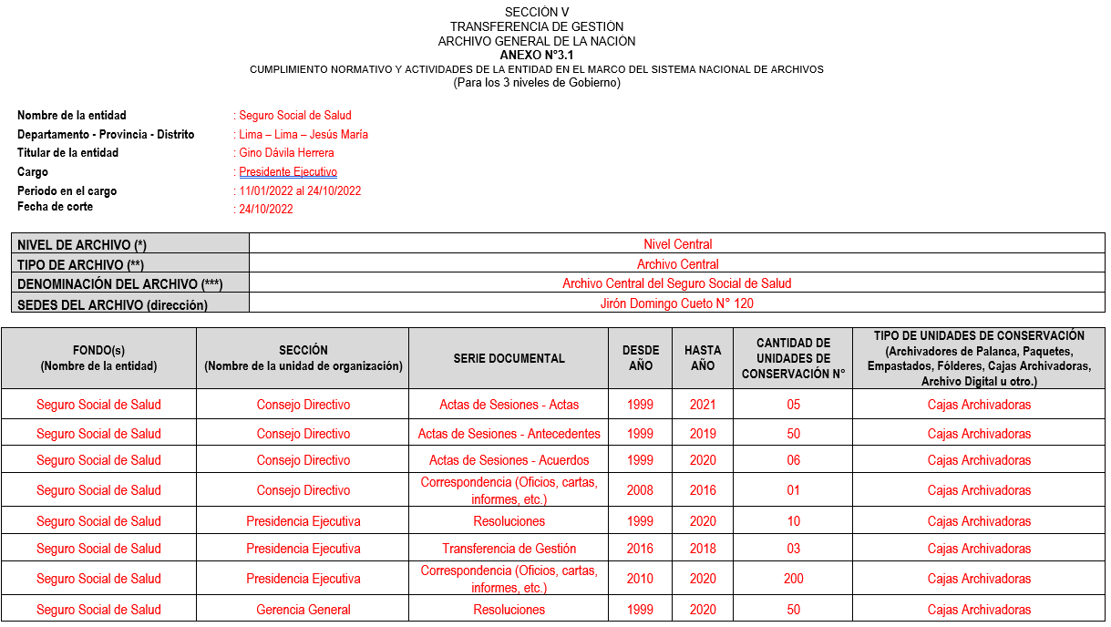
Sistema Nacional de Archivos - ARCHIVO GENERAL DE LA NACIÓN

Slide 41
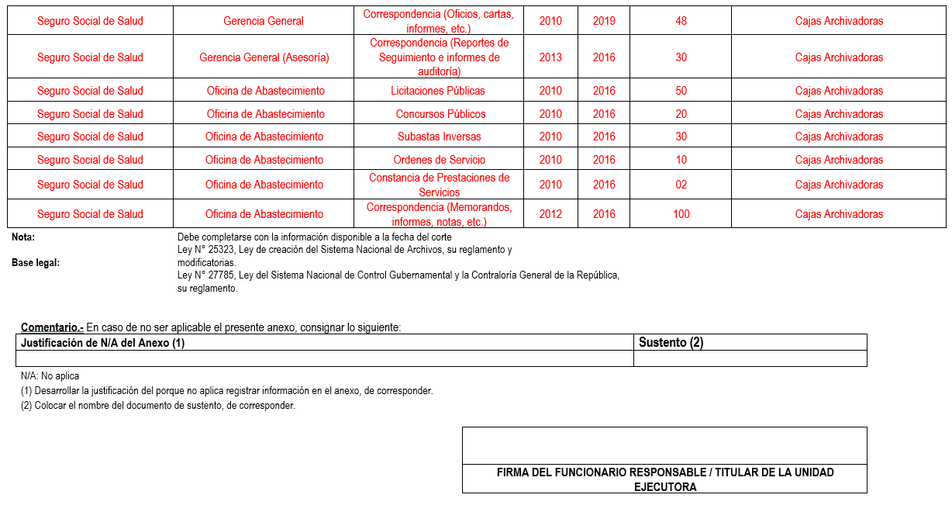
Sistema Nacional de Archivos - ARCHIVO GENERAL DE LA NACIÓN

Slide 42
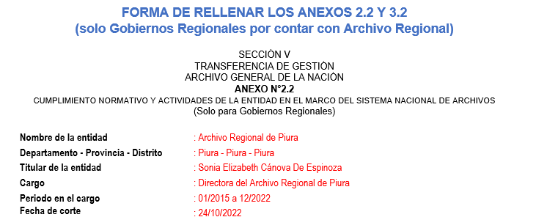
Sistema Nacional de Archivos - ARCHIVO GENERAL DE LA NACIÓN

Slide 43
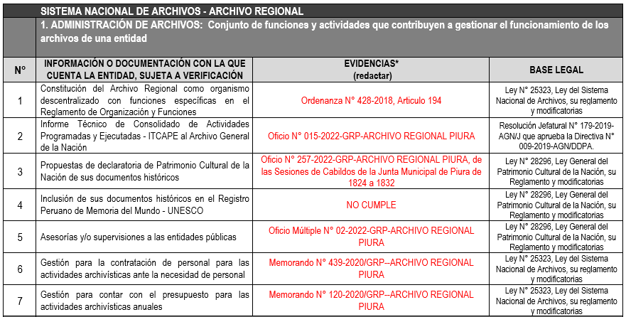
Sistema Nacional de Archivos - ARCHIVO GENERAL DE LA NACIÓN

Slide 44
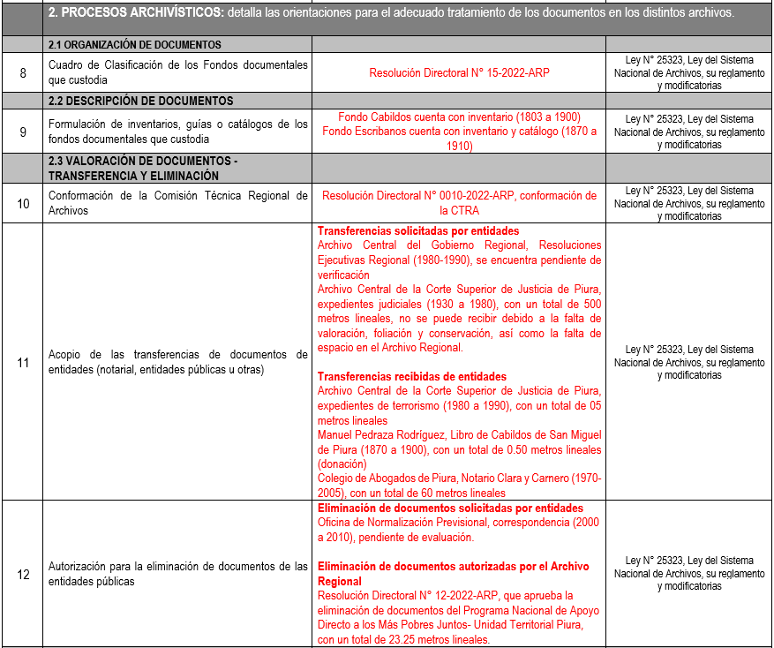
Sistema Nacional de Archivos - ARCHIVO GENERAL DE LA NACIÓN

Slide 45
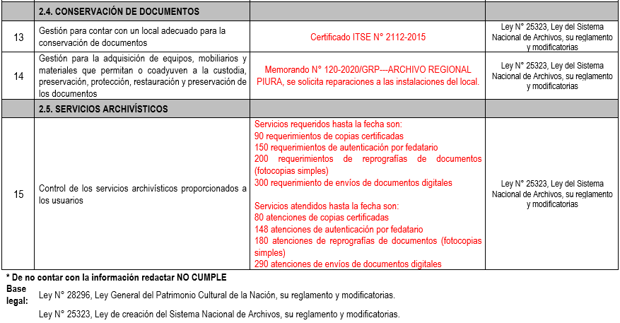
Sistema Nacional de Archivos - ARCHIVO GENERAL DE LA NACIÓN

Slide 46
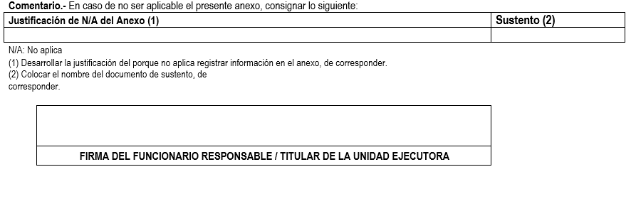
Sistema Nacional de Archivos - ARCHIVO GENERAL DE LA NACIÓN

Slide 47
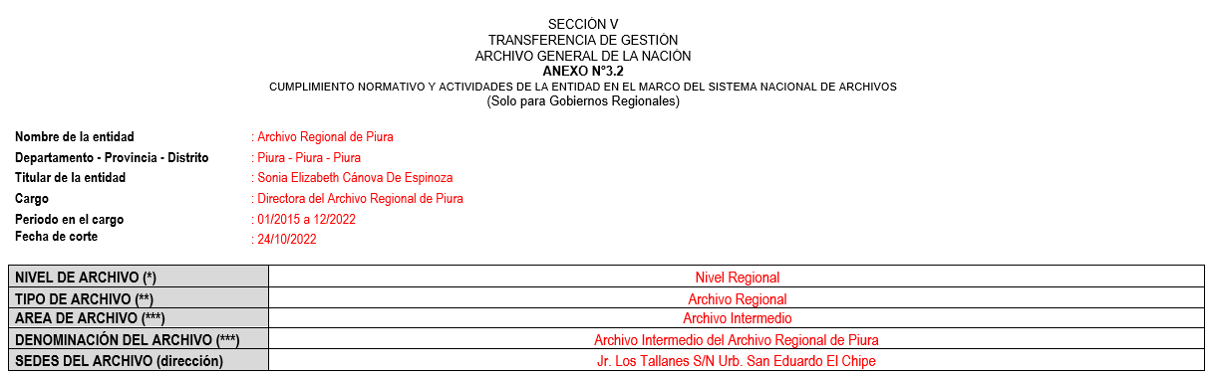
Sistema Nacional de Archivos - ARCHIVO GENERAL DE LA NACIÓN

Slide 48
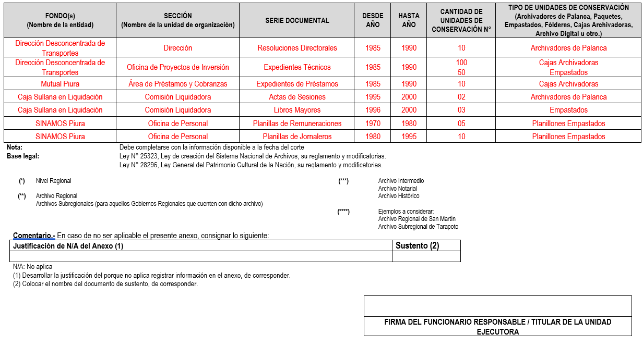
Sistema Nacional de Archivos - ARCHIVO GENERAL DE LA NACIÓN

Slide 49
Sistema Nacional de Archivos - ARCHIVO GENERAL DE LA NACIÓN

Slide 50
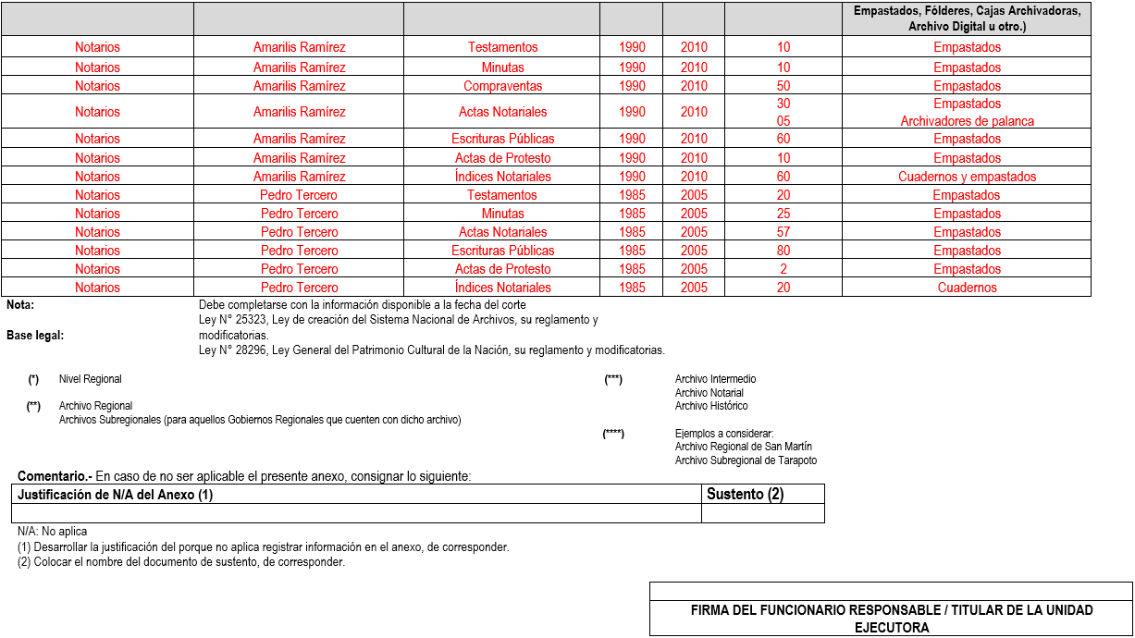
Sistema Nacional de Archivos - ARCHIVO GENERAL DE LA NACIÓN

Slide 51
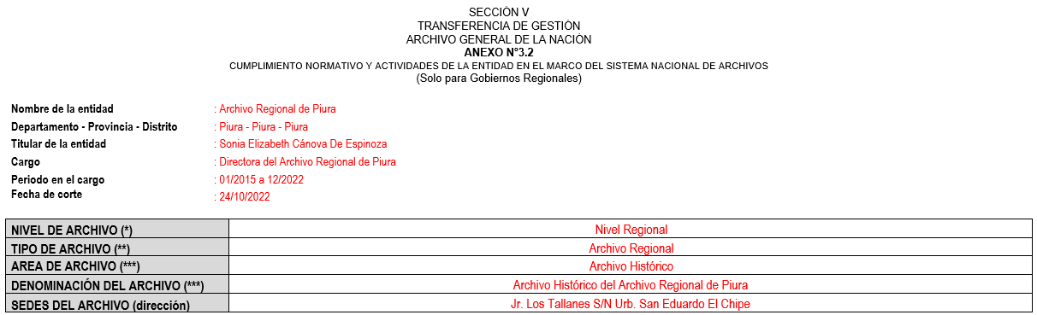
Sistema Nacional de Archivos - ARCHIVO GENERAL DE LA NACIÓN

Slide 52
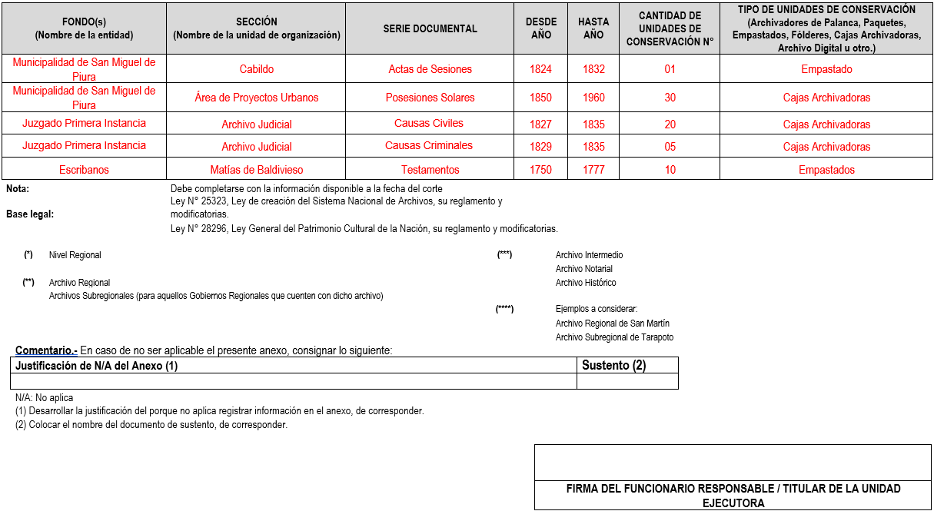
Sistema Nacional de Archivos - ARCHIVO GENERAL DE LA NACIÓN

Slide 53
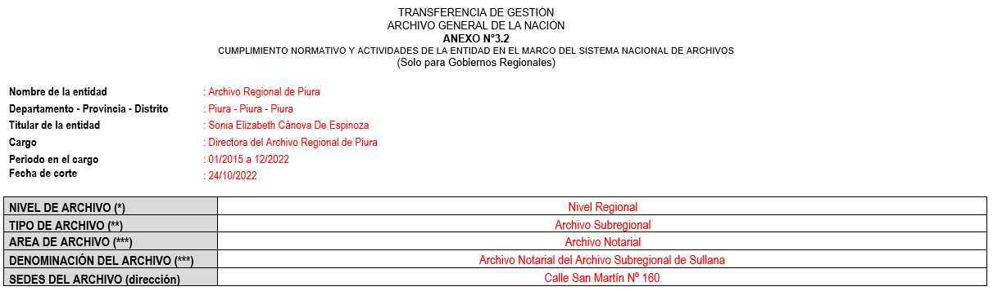
Sistema Nacional de Archivos - ARCHIVO GENERAL DE LA NACIÓN

Slide 54
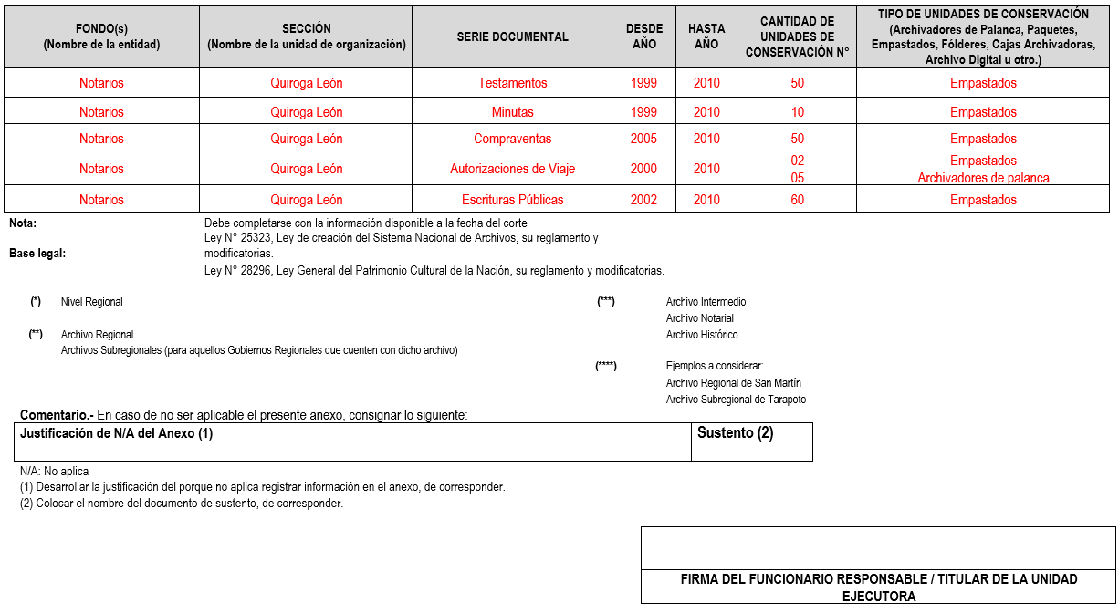
Sistema Nacional de Archivos - ARCHIVO GENERAL DE LA NACIÓN

Slide 55

Sectoristas

Slide 56
Sectoristas del Gobierno Regional
N° | SECTORISTA | NIVEL DE GOBIERNO | SECTOR | TELÉFONO Y CORREO ELECTRÓNICO SECTORISTA
1 | GONZALEZ DIAZ FERNANDO | REGIONAL | ANCASH, PUNO, JUNÍN, TUMBES, MADRE DE DIOS, LIMA M LORETO, LIMA P, UCAYALI, ICA, AMAZONAS, MOQUEGUA | 330 3000 Anexo 3549
 |  |  |  | 938 107 478
 |  |  |  | fgonzalez@contraloria.gob.pe
2 | CASTILLO ANDALUZ MÓNICA PATRICIA | REGIONAL | AREQUIPA, HUANCAVELICA, HUÁNUCO, PASCO, CALLAO, TACNA | 938 106 946
 |  |  |  | mcastillo@contraloria.gob.pe
3 | IBÁÑEZ VALVERDE DENÍS PAOLA | REGIONAL | PIURA, SAN MARTÍN, CAJAMARCA, AYACUCHO | 330 3000 Anexo 3520
 |  |  |  | 938 107 286
 |  |  |  | dibanez@contraloria.gob.pe
4 | LEVANO CARDENAS GLORIA YULIANA | REGIONAL | LAMBAYEQUE, LA LIBERTAD, CUSCO, APURÍMAC | 330 3000 Anexo 3541
 |  |  |  | 938 107 242
 |  |  |  | glevano@contraloria.gob.pe

Slide 57
Sectoristas del Gobierno Local
N° | SECTORISTA | NIVEL DE GOBIERNO | SECTOR | TELÉFONO Y CORREO SECTORISTA
1 | MONTOYA CAMPAÑA CÉSAR WILBERTO | LOCAL | ÁNCASH | 330 3000 Anexo 3533 / 958 970 551 cmontoyac@contraloria.gob.pe
 | LEÓN QUISPE VANESSA MERCEDES |  |  | vleonq@contraloria.gob.pe
2 | RENTERIA CORONEL JIMMY OMAR | LOCAL | AYACUCHO, UCAYALI, TUMBES | 969 729 648 jrenteria@contraloria.gob.pe
 | JUÁREZ PEREZ SELMIRA NOEMÍ |  |  | sjuarezp@contraloria.gob.pe
3 | VERANO CAVERO JOSÉ OSCAR | LOCAL | APURÍMAC | 938 107 436 jverano@contraloria.gob.pe
 | PORRAS OLIVEIRA LIZ EMILY |  |  | lporras@contraloria.gob.pe
4 | BENDEZU DE LA PUENTE ADA VICTORIA | LOCAL | AMAZONAS | 938 107 397 abendezu@contraloria.gob.pe
 | DE LA CRUZ PALOMINO CHRISTIAN JHOA |  |  | ccruzp@contraloria.gob.pe
5 | URIBE MOYANO JORGE LUIS | LOCAL | LIMA P, MADRE DE DIOS | 330 3000 Anexo 3544 / 938 107 297 juribem@contraloria.gob.pe
 | TELLEZ CORNEJO JONATHAN OSCAR |  |  | jtellez@contraloria.gob.pe
6 | DÍAZ GARCIA FERNANDO | LOCAL | LORETO | 938 107 448 fdiaz@contraloria.gob.pe
 | VARILLAS PEREZ ELINA MARINA |  |  | evarillas@contraloria.gob.pe
7 | MELLADO ACURIO MÓNICA TATIANA | LOCAL | HUANCAVELICA | 330 3000 Anexo 3535 / 938 107 265 mmellado@contraloria.gob.pe
 | MATÍAS ESPINOZA LUD DAMARIS |  |  | lmatias@contraloria.gob.pe
8 | REYES YABAR BRENDA ROSALI | LOCAL | SAN MARTIN | 330 3000 Anexo 3546 / 938 107 372 breyes@contraloria.gob.pe
 | VALDERRAMA PASCO JAVIER ALFREDO |  |  | jvalderramap@contraloria.gob.pe
9 | FLORES CABANILLAS KELI JOIS | LOCAL | JUNÍN | 330 3000 Anexo 3530 / 938 107 430 kfloresc@contraloria.gob.pe
 | FLORES GIL D'MARIA ELENA |  |  | dflores@contraloria.gob.pe

Slide 58
Sectoristas del Gobierno Local
N° | SECTORISTA | NIVEL DE GOBIERNO | SECTOR | TELÉFONO Y CORREO
10 | JAUREGUI ZAVALA BETTY ABIGAIL | LOCAL | PIURA, PASCO | 938 107 418 bjauregui@contraloria.gob.pe
11 | LATORRE MERINO ANA MARIA | LOCAL | AREQUIPA | 330 3000 Anexo 3525 / 938 107 290 alatorre@contraloria.gob.pe
 | CRISTOBAL ANDÍA JOSUE JARIF |  |  | jcristobal@contraloria.gob.pe
12 | MANRIQUE LINARES CYNTHIA POLETT | LOCAL | LIMA M, CALLAO, ICA | 330 3000 Anexo 3527 / 938 107 439 cmanriquel@contraloria.gob.pe
 | CUADROS REYES JUDITH SHEYLA |  |  | jcuadros@contraloria.gob.pe
13 | PONCE TORRES JOSE LUIS | LOCAL | PUNO | 330 3000 Anexo 3548 / 938 106 940 jponcet@contraloria.gob.pe
 | AYBAR ARENAS PATRICIA ISABEL |  |  | paybar@contraloria.gob.pe
14 | VÁSQUEZ MEJÍA AUGUSTO DE LA ROSA | LOCAL | CAJAMARCA | 330 3000 Anexo 3543 / 938 107 498 avasquezm@contraloria.gob.pe
 | ROJAS ALDERETE JHON PIERO |  |  | jrojasa@contraloria.gob.pe
15 | AYALA PANIURA ANIBAL JESÚS | LOCAL | HUÁNUCO | 330 3000 Anexo 3542 / 938 107 395 aayala@contraloria.gob.pe
 | ORTEGA FABIÁN TANIA ESTEFANI |  |  | tortega@contraloria.gob.pe
16 | SALDAÑA GARIBAY CRISTHYAN ALFREDO | LOCAL | LAMBAYEQUE | 330 3000 Anexo 3539 / 938 106 945 csaldana@contraloria.gob.pe
 | AYBAR ARENAS PATRICIA ISABEL |  |  | paybar@contraloria.gob.pe
17 | CORDOVA DE LOS SANTOS MIRIAM | LOCAL | TACNA, MOQUEGUA | 330 3000 Anexo 3522 / 938 107 489 mcordova@contraloria.gob.pe
18 | VÍLCHEZ ESPINAL JORGE LUIS | LOCAL | LA LIBERTAD | 330 3000 Anexo 3547 / 938 107 461 jvilcheze@contraloria.gob.pe
 | GUTIERREZ ACUÑA DIANA |  |  | dgutierreza@contraloria.gob.pe
19 | VILLANUEVA CASTILLO JESSICA ELIZABETH | LOCAL | CUSCO | 330 3000 Anexo 3526 / 938 106 942 jvillanuevac@contraloria.gob.pe

Slide 59
Sectoristas de los Sistemas Administrativos

Slide 60
Sectoristas de Archivo General de la Nación
SISTEMA ADMINISTRATIVO CONTACTO
Nombre del Sistema Administrativo | Ente Rector | Nombres | Apellidos | Unidad Orgánica | Correo
Archivo General de la Nación | Archivo General de la Nación | Eric Alan | Peña Sánchez | Dirección de Desarrollo de Politicas Archivisticas | ddpa@agn.gob.pe
 |  | Isaias | Chávez Lagos | Jefe (e) Evaluación e Implementación de Normas Archivísticas | aeina@agn.gob.pe
 |  | Sergio | Luján Chávez | Jefe (e) Investigación de Normas Archivísticas | aina@agn.gob.pe

Slide 61
Gracias por la atención brindada

